Slide 1



项目汇报
二货二手物品交易信息发布平台
2016
Mar.
12th
EHXJTU04

Slide 2
目录
目录
进度
控制
项目概要和背景
个人
总结
项目主要功能模块
版本
控制
项目计划及实施周期
项目实施过程
网站
管理
项目完成情况及成果展示

Slide 3
一、项目概要和背景
项目提出的背景：在党中央倡导勤俭节约和构建节能型社会的号召下，考虑到广大二手物品交易的需求，特提出该项目以应对此种社会浪潮并从中取得利益。
项目建设目标：本项目的目的在于建立一个完备的二手物品信息发布平台，以满足广大的二手物品销售的需求，在交易过程中，插入广告作为本项目的盈利点。

Slide 4
二、项目主要功能模块
（1）本网站用户的注册与登陆以及用户信息的修改；
（2）卖家二手物品信息的收集与发布以及商品信息的修改与删除；
（3）买家求购信息的收集与发布以及商品信息的修改与删除；
（4）买家和卖家信息查询；
（5）买家与卖家交易信息的收集与反馈；
（6）系统对于卖家信誉的评级；
（7）广告的植入。

Slide 5
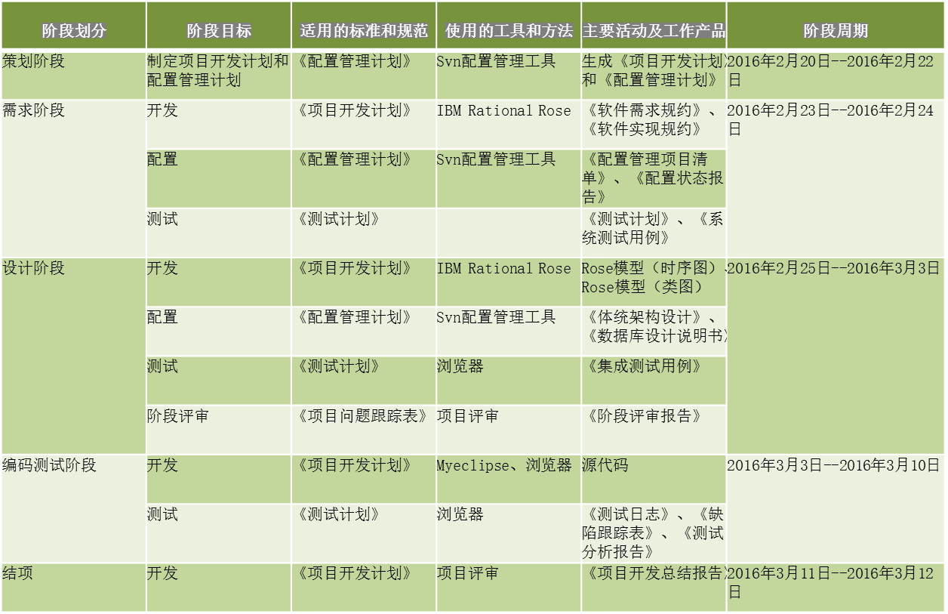
三、项目计划及实施周期
1.项目阶段划分及主要工作产品

Slide 6
三、项目计划及实施周期
2.工作任务分解
阶段 | 人物 | 工作
策划阶段 | 李亮 | 编写《项目开发计划》、《甘特图》
 | 谢文 | 编写《配置管理计划》
 | 周蒙 | 编写《同行评审报告》、《项目问题跟踪表》
需求阶段 | 孙洁 | 利用Rose模型建立框架，编写《软件实现规约》
 | 余嘉晨 | 编写《软件需求规范》
 | 谢文 | 编写《配置管理项目清单》、《配置状态报告》，搭建配置环境
 | 赵永国 | 设计界面原型风格，编写《测试计划》、《系统测试用例》
 | 周蒙 | 设计需求基线
设计阶段 | 孙洁、周蒙 | 完成《系统架构设计》
 | 李亮 | 完成《数据库设计》、PD模型
 | 赵永国、余嘉晨 | 完成界面原型设计
 | 谢文 | 管理配置库，编写《配置状态报告》
编码测试阶段 | 全体成员 | 编码与单元测试，编写《测试日志》、《缺陷跟踪表》、《测试分析报告》
 | 赵永国 | 完成系统集成测试，编写《测试日志》、《缺陷跟踪表》、《测试分析报告
结项 | 全体成员 | 参与评审并做好工作总结
 | 李亮 | 编写《项目开发总结报告》
整个过程 | 李亮 | 召开周例会，做好《周例会纪要》、《项目周报》
 | 全体成员 | 做好《项目工作日志》、《项目问题跟踪表》

Slide 7
四、项目实施过程
1.策划阶段
2.需求阶段
3.设计阶段
4.编码测试阶段

Slide 8
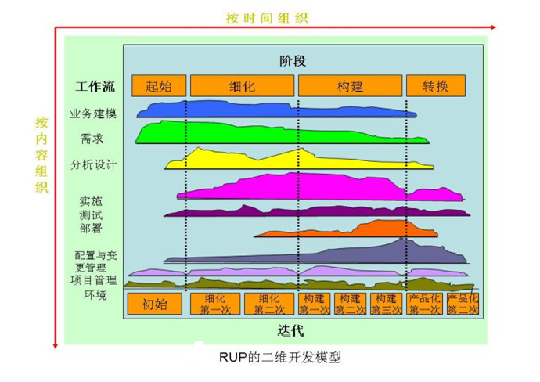
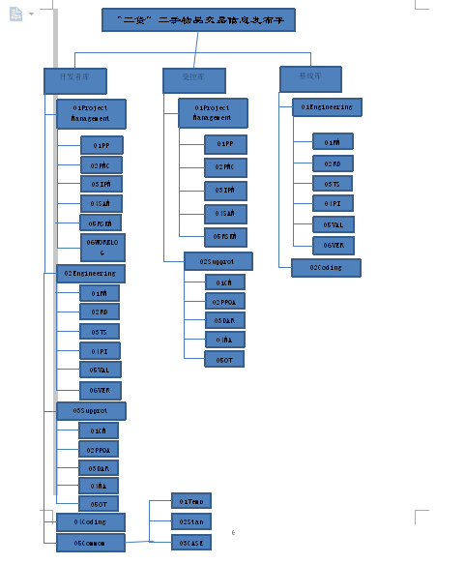
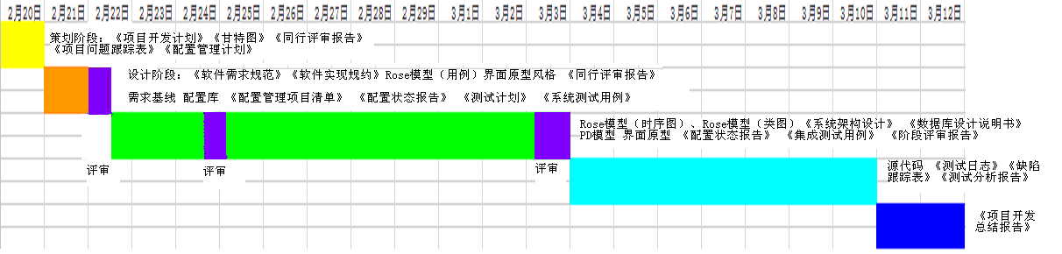
1.策划阶段

Slide 9
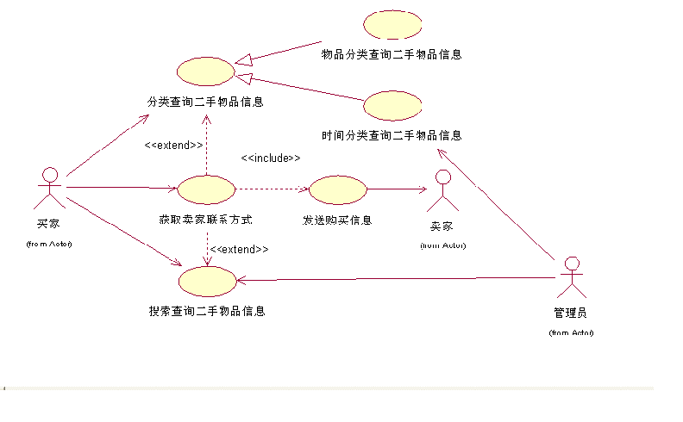
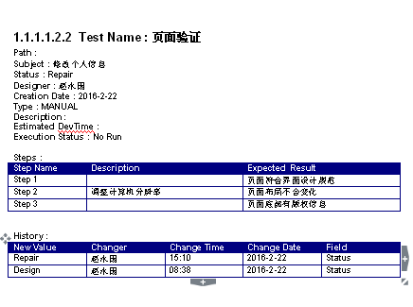
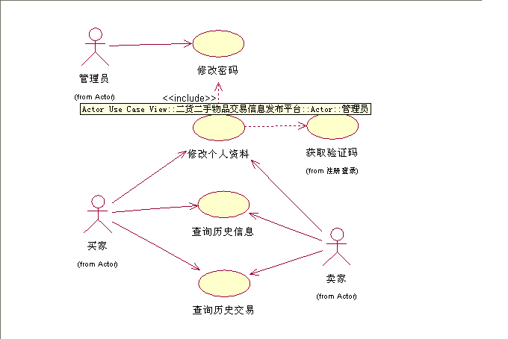
2.需求阶段

Slide 10
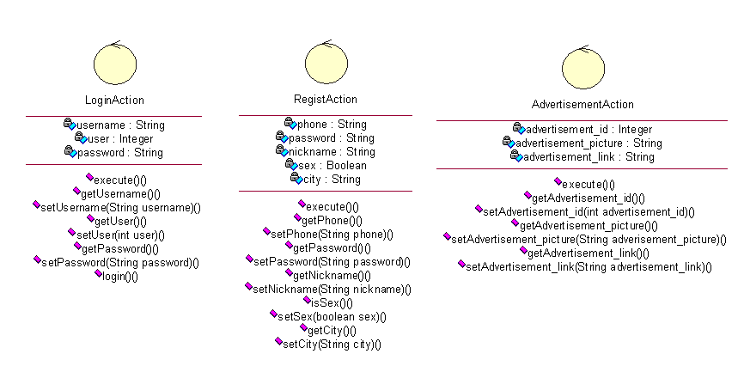
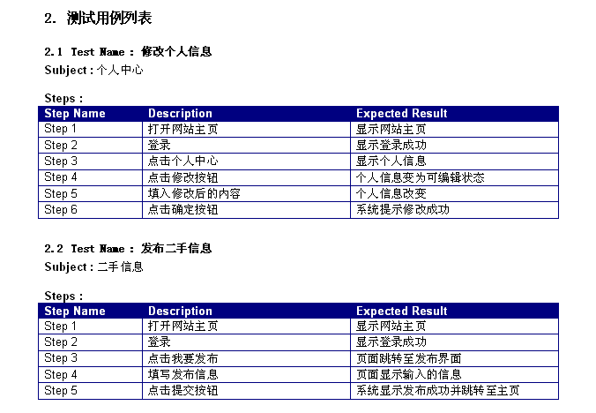
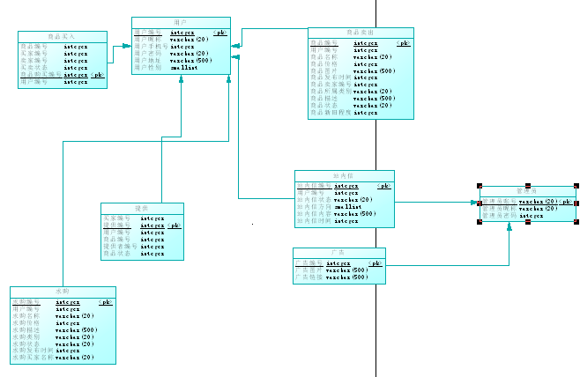
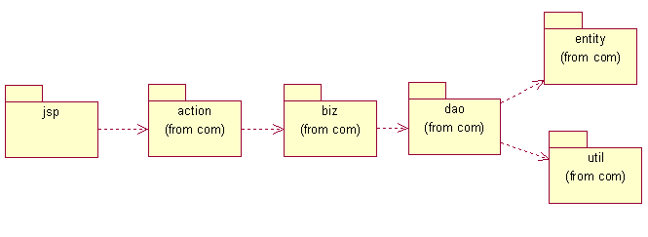
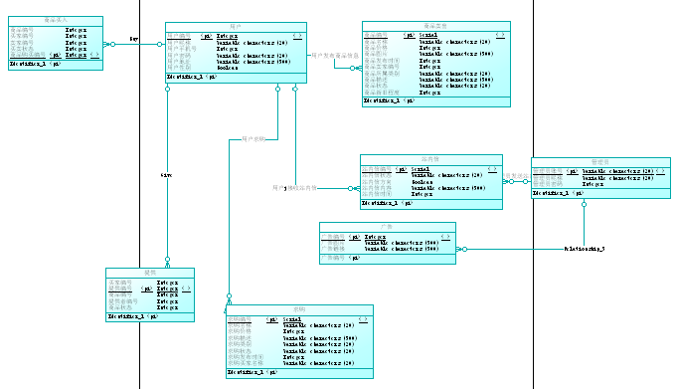
3.设计阶段

Slide 11
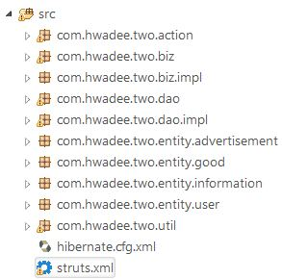
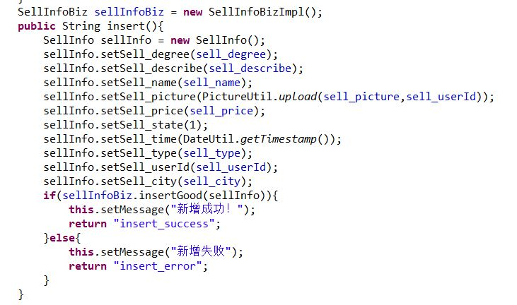
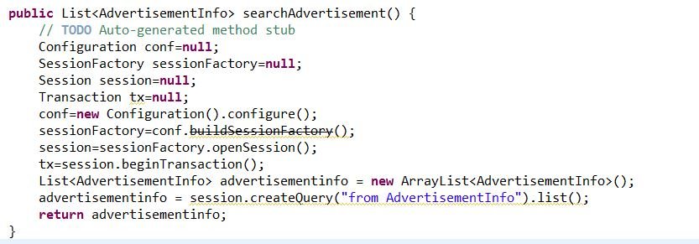
4.编码测试阶段
测试对象名称 |  |  | 登录注册 | 编程人员 | 孙洁，李亮 | 所属项目 | “二货网”
序号 | 错误级别 | 优先级 | 测试项名称 | 操作步骤及现象 |  | 错误修改及原因简述 |  | 回测
1 | 5 | 1 | 无法登陆注册 | 提交正确信息后无法登陆或注册 |  | 后台Java代码有误，已经修改 |  | 合格
2 | 4 | 1 | 无法发送验证码 | 系统无法发送手机验证码至用户 |  | 网建账号失效，重新注册即可 |  | 合格
3 | 4 | 1 | 无法正常搜索 | 在搜索框点击搜索无反应 |  | 搜索栏传参不对，已经修改 |  | 合格
4 | 3 | 2 | 主页面功能 | 广告图片无法显示 |  | 图片路径不对，已修改 |  | 合格
5 | 3 | 2 | 数据乱码 | 从数据库取出数据，结果显示乱码 |  | 过滤器配置错误 |  | 合格
6 | 2 | 3 | 页面跳转出错 | 登录之后页面跳转错误 |  | 链接跳转路径不对，已经修改 |  | 合格
7 | 2 | 3 | 字体显示不对 | 主页字体无法正常显示 |  | 所用字体未在测试电脑上安装，已解决 |  | 合格
8 | 5 | 1 | 无法正常显示页面 | 页面无法正常显示 |  | 配置错误 |  | 合格
9 | 1 | 3 | 模态框无法弹出 | 点击按钮，模态框无法正常弹出 |  | 模态框ＩＤ有错，已修改 |  | 合格

Slide 12
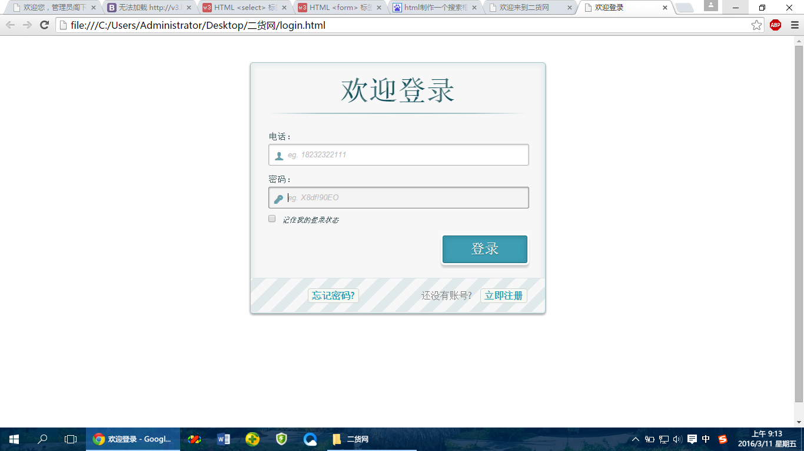
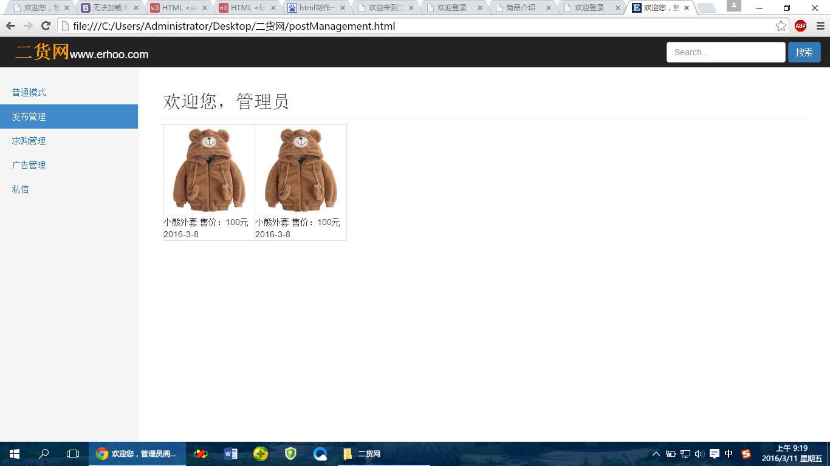
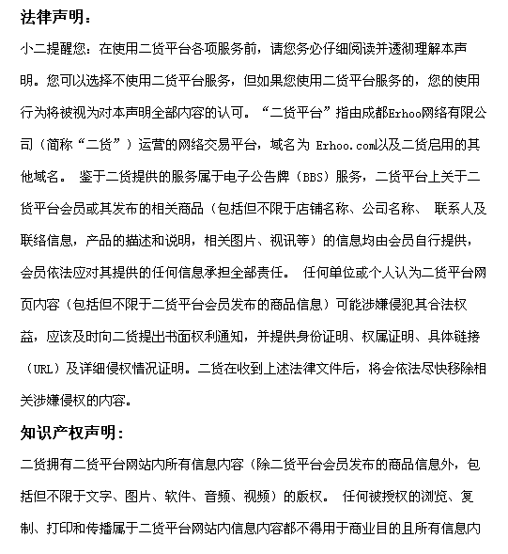
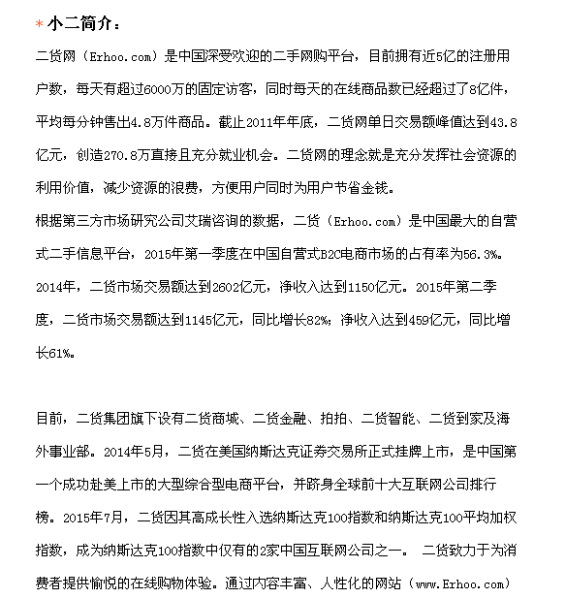
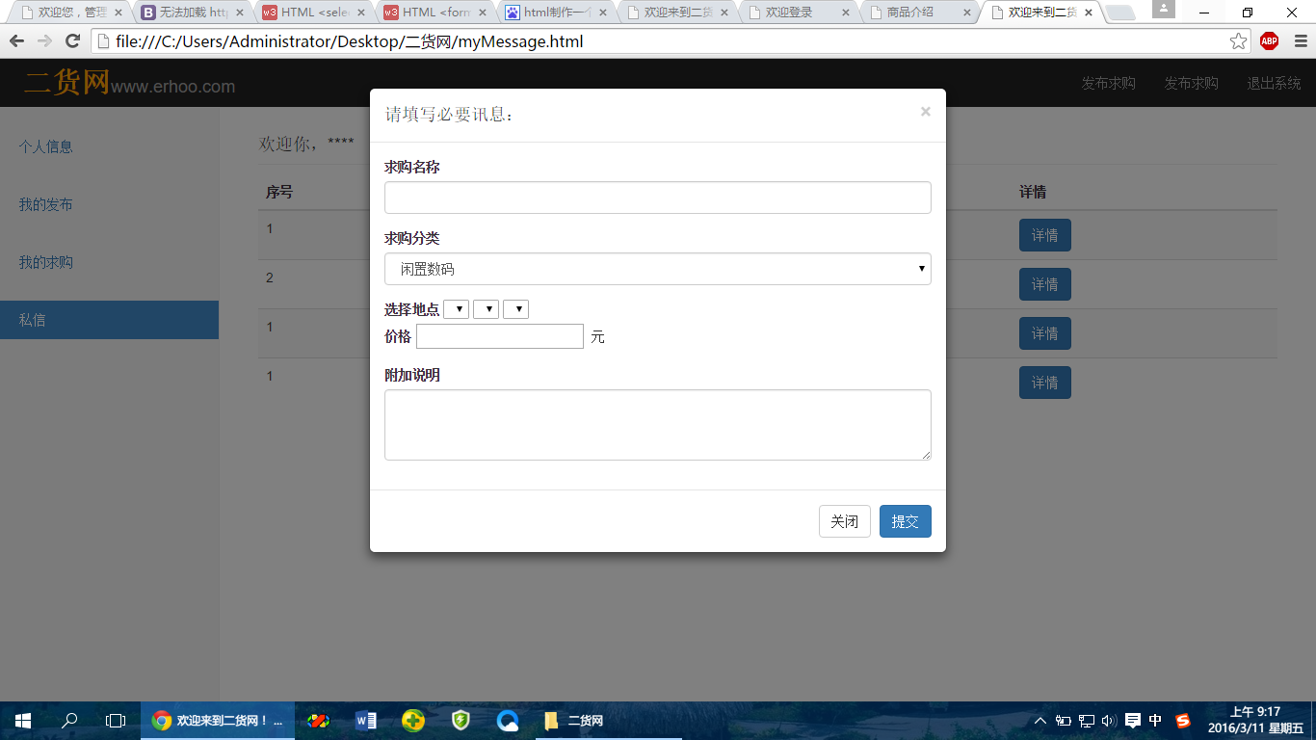
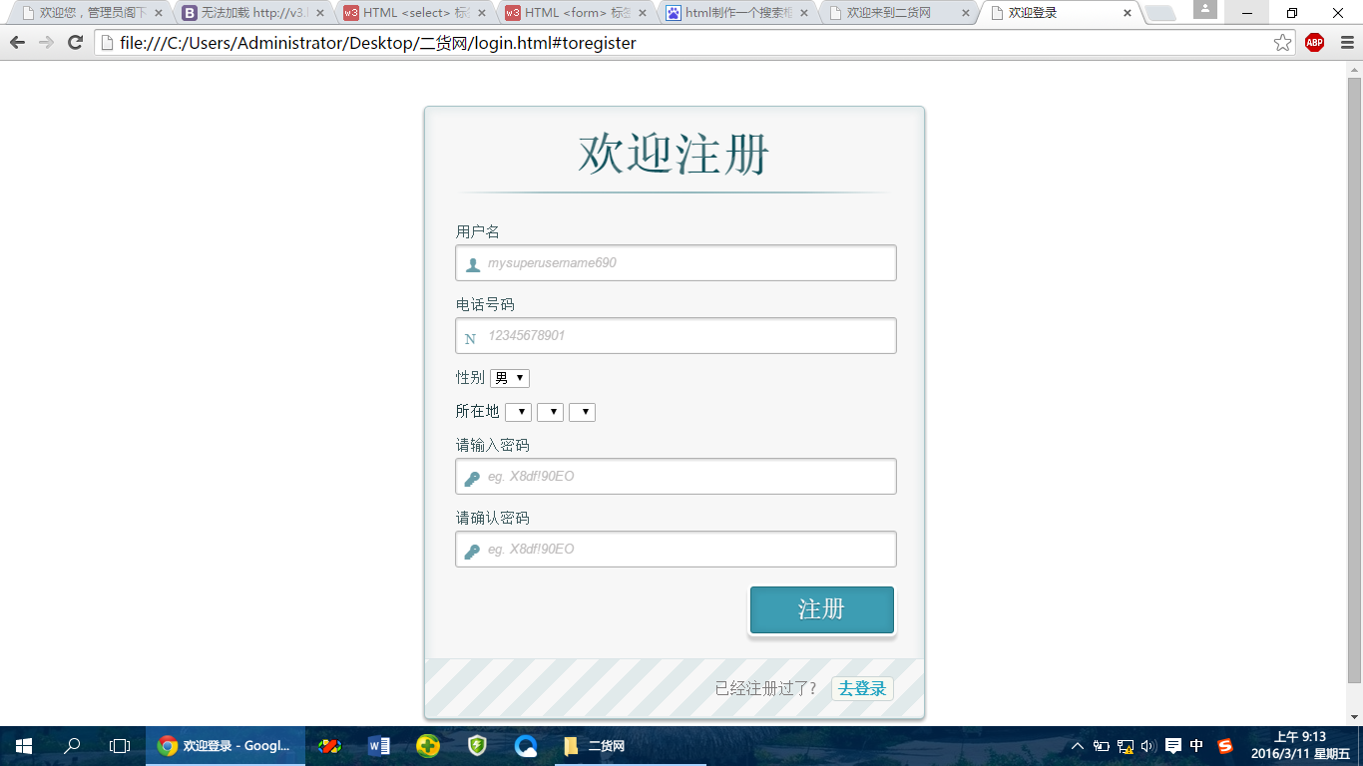
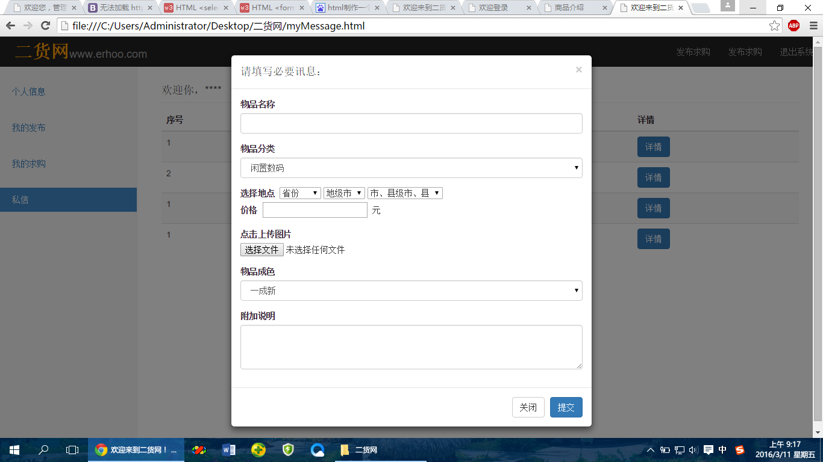
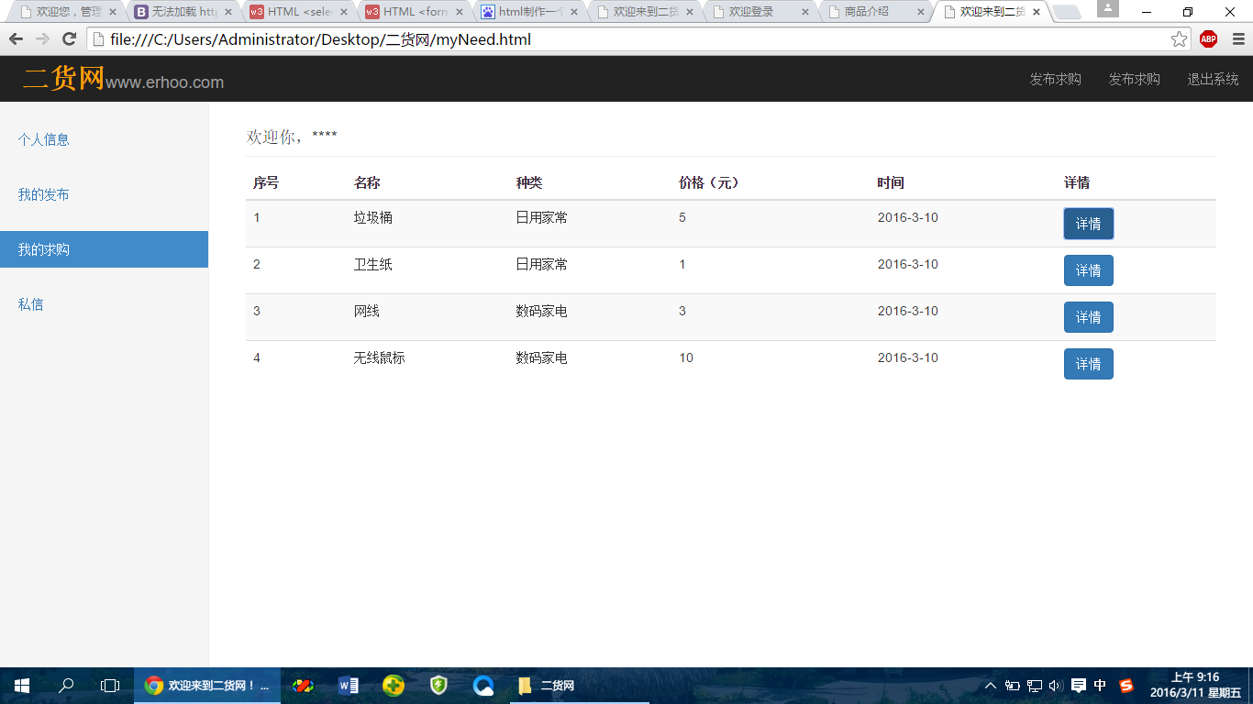
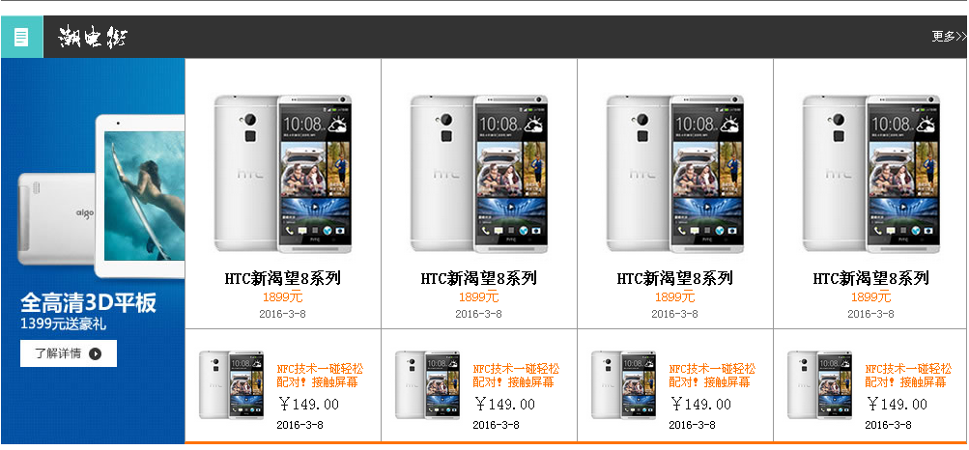
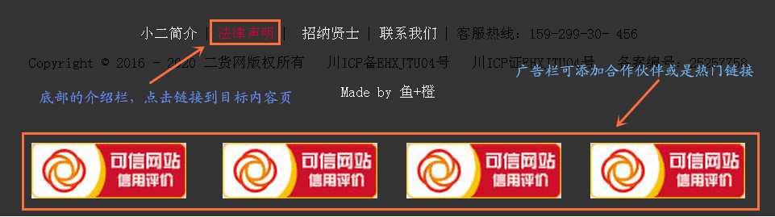
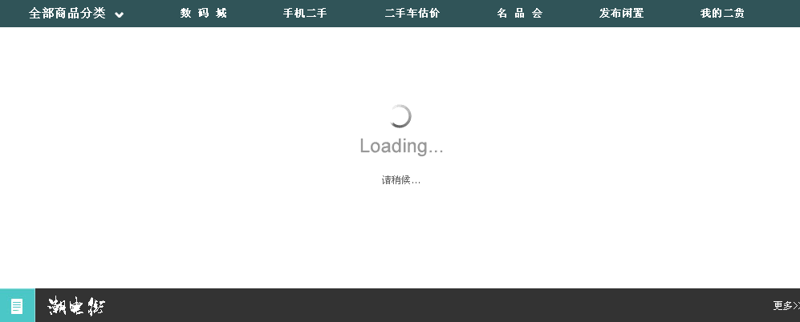

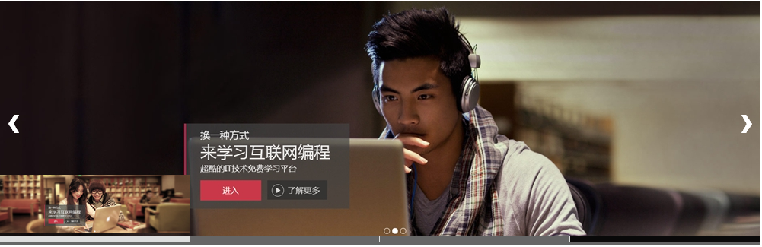
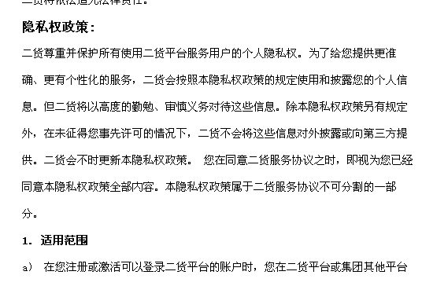
五、项目完成情况及功能展示

Slide 13
个人总结
工作描述：在本次实训项目组中担任前端设计开发工作，完成界面原型，同时担任项目组美工。
实训总结：通过本次实践，使我更加深入完整地了解了一个Web项目开发的过程与注意事项。深刻体会到团队工作对一个项目的重要性，合抱之木生于毫末，九层之台起于累土，点滴的积累进步凝结成我们的最终成果。相信在我们的努力下，我们的“小二”定能取得不错的成绩！

Slide 14
个人总结
工作描述：在本次实训项目组中负责Rose模型（用例图、类图、时序图）的设计，《软件实现规约》的编写和部分后台编码。
实训总结：通过本次实践，学会了项目分析设计的方法，使我更加深入完整地了解了一个项目开发的整个过程，并深深体会到了小组成员之间团结合作的重要性。只有及时的沟通交流才能保证项目的顺利进行。

Slide 15
个人总结
工作描述：在本次实训项目组中负责数据库的设计、PD模型（概念数据模型和物理数据模型），《软件需求规约》的编写和部分后台编码。
实训总结：通过本次实践，加深了我对自己专业的认识，也更加了解了软件开发的具体过程。同时，意识到不仅编码重要，设计文档也直接影响到最后项目按时交付。尽管开发过程困难重重，但团队协作让我们勇往直前！感谢我们全体组员的共同努力，谢谢你们！

Slide 16
个人总结
工作描述：在本次实训项目组中与另一组员负责前端设计开发工作，同时完成测试部分的文档和工作。
实训总结：本次实践是小组分工，团队的合作就显得尤为重要。以往我们都是单打独斗，这次让我体会到了不一样的开发模式。收货不仅仅是知识方面，还有小组之间的合作互助。同时这次实践让我对现代Web项目开发有了更加深入的了解，感谢各位组员，感谢华迪！

Slide 17
个人总结
工作描述：在本次实训项目组中与另一组员负责前端设计开发工作，同时完成测试部分的文档和工作。
实训总结：本次实践是小组分工，团队的合作就显得尤为重要。以往我们都是单打独斗，这次让我体会到了不一样的开发模式。收货不仅仅是知识方面，还有小组之间的合作互助。同时这次实践让我对现代Web项目开发有了更加深入的了解，感谢各位组员，感谢华迪！

Slide 18
“Erhoo”软件工程实践项目开发小组
Thanks
Thanks
Thanks

